Slide 1





HỘI THI GIÁO VIÊN DẠY GIỎI THÀNH PHỐ CẤP THPT NĂM HỌC 2024 - 2025
CHÀO MỪNG QUÝ THẦY CÔ!
GIÁO VIÊN: NGUYỄN THỊ MAI ANH
BỘ MÔN: NGỮ VĂN
ĐƠN VỊ CÔNG TÁC: TRƯỜNG THPT NGUYỄN HUỆ

Slide 2
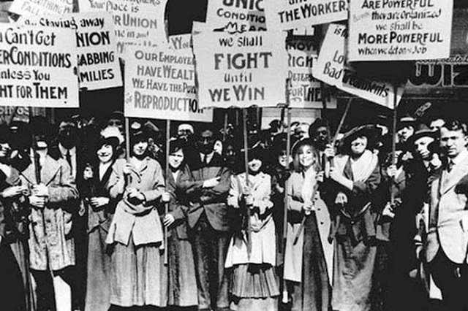
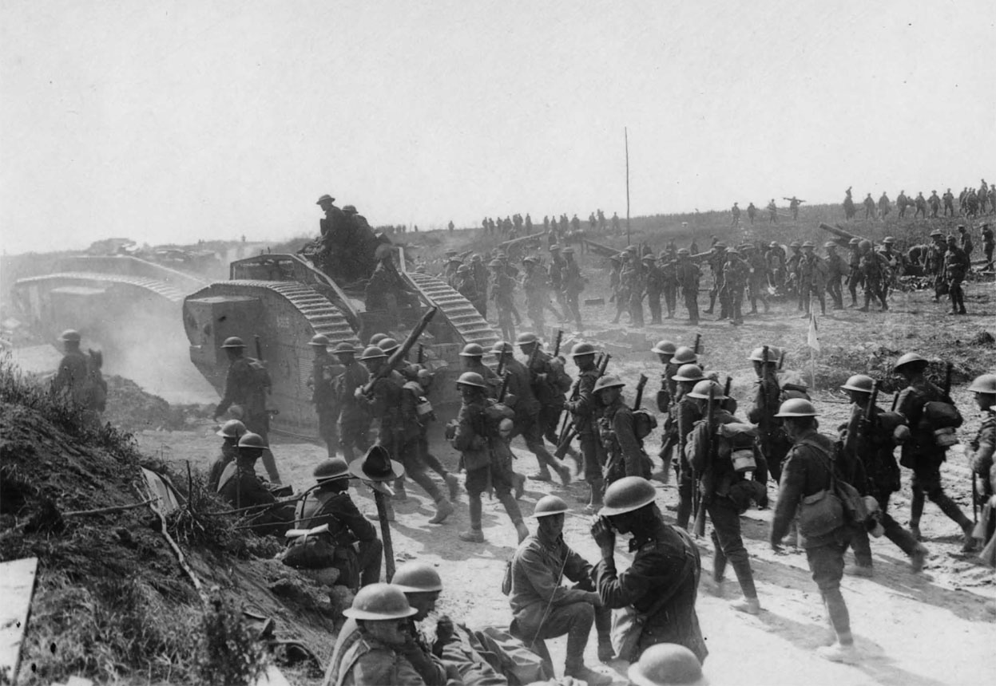
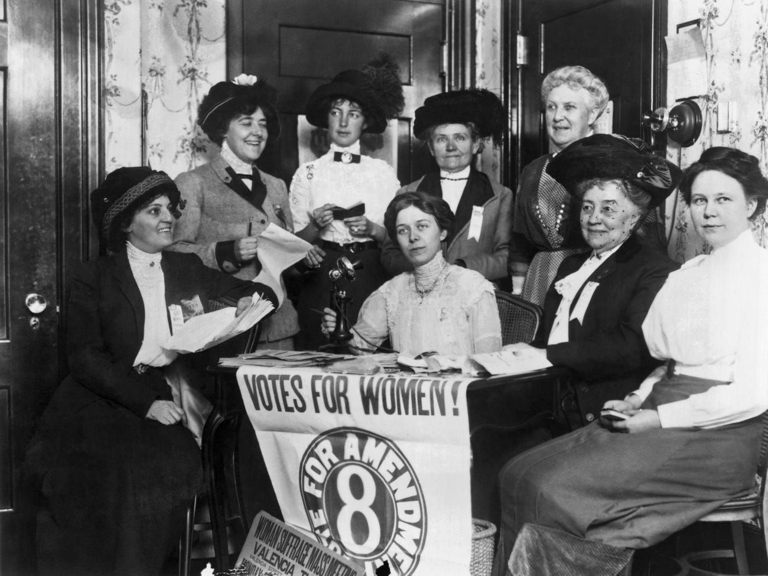
VĂN BẢN 2: “VÀ TÔI VẪN MUỐN MẸ…” (Trích Những nhân chứng cuối cùng – Solo cho giọng trẻ em) - XVÉT-LA-NA A-LẾCH-XI-Ê-VÍCH -

Slide 3
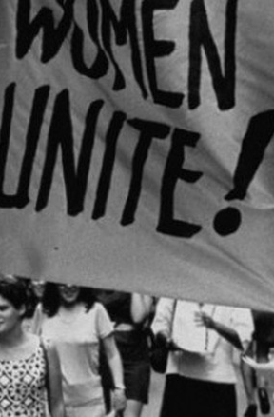
I. TÌM HIỂU CHUNG

Slide 4
PHÂN CÔNG NHIỆM VỤ
01
02
? Anh/chị hãy tìm hiểu một số thông tin về tác giả Xvét-la-na A-lếch-xi-ê-vích (Năm sinh, nghề nghiệp, quê quán, giải thưởng, sáng tác tiêu biểu,…)?
? Anh/chị hãy tìm hiểu một số thông tin về văn bản “Và tôi cũng muốn mẹ…” (Xuất xứ, hình thức, đối tượng,…)?

Slide 5

TRÒ CHƠI
AI NHANH - AI ĐÚNG?

Slide 6

TRÒ CHƠI
AI NHANH - AI ĐÚNG?

Slide 7
TÌM HIỂU CHUNG
1. Tác giả: Xvét-la-na A-lếch-xi-ê-vích
- Năm sinh: 1948
- Quê quán: Bê – la – rút
- Nghề nghiệp: Nhà báo, nhà văn
- Giải thưởng: Nô-ben Văn học năm 2015
2. Tìm hiểu về tác phẩm:
- Xuất xứ: Rút từ cuốn “Những nhân chứng cuối cùng – Solo cho giọng trẻ em”.
- Hình thức: Phỏng vấn
- Đối tượng: Những người có tên tuổi, nghề nghiệp cụ thể, từng trải qua thực tế tàn khốc chiến tranh.

Slide 8

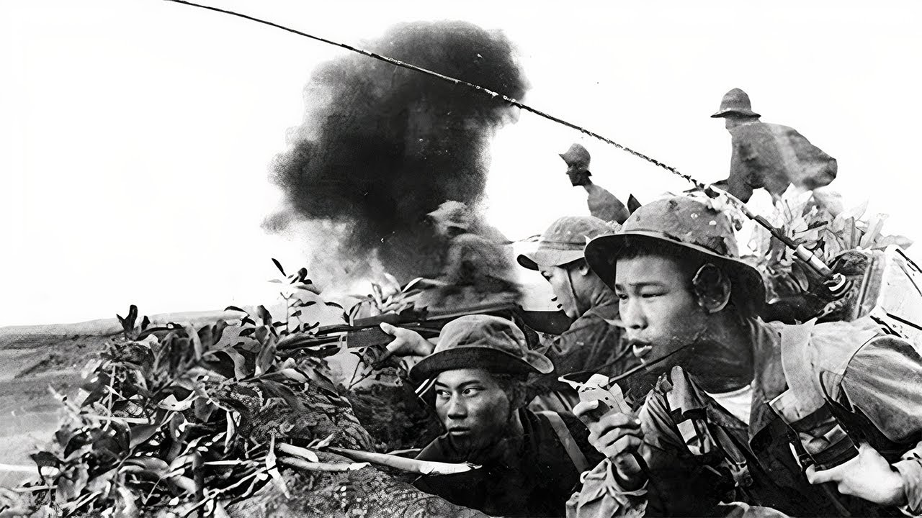
II. KHÁM PHÁ VĂN BẢN

Slide 9
ĐỌC VĂN BẢN
Lựa chọn một đoạn văn bản mà anh/chị yêu thích nhất trong tác phẩm để đọc.

Slide 10
CẤU TRÚC BÀI HỌC
NGÔI KỂ, NGƯỜI KỂ CHUYỆN, Ý NGHĨA NHAN ĐỀ
SỰ KIỆN CHÍNH
THÔNG ĐIỆP VĂN BẢN
YẾU TỐ HƯ CẤU VÀ PHI HƯ CẤU

Slide 11
1. Ngôi kể, người kể chuyện và ý nghĩa nhan đề văn bản
*Yêu cầu: Sử dụng điện thoại truy cập ứng dụng Khoot! Tham gia trả lời câu hỏi
- Thời gian: 3 phút

Slide 12
1. Ngôi kể, người kể chuyện và ý nghĩa nhan đề văn bản
- Ngôi kể: Thứ nhất xưng “tôi”.
- Người kể chuyện: Din-na Cô-si-ắc hiện là thợ cắt tóc.
- Ý nghĩa nhan đề văn bản: Khái quát được nội dung của văn bản cho thấy câu chuyện được nhân vật kể liên quan đến người mẹ. Thể hiện khát khao, ước muốn gặp lại mẹ trong lòng nhân vật.

Slide 13
2. SỰ KIỆN CHÍNH VÀ ĐIỂM NHẤN CỦA VĂN BẢN
*YÊU CẦU:
-Trình bày sản phẩm hai nhóm về các sự kiện chính trong văn bản?

Slide 14
SỰ KIỆN CHÍNH VĂN BẢN
Năm 1941, nhân vật tôi 8 tuổi vừa học xong lớp Một, từ biệt bố mẹ đi dự trại hè đội viên, gặp một trận bom của phát xít Đức, chứng kiến cảnh chết chóc.
Nhân vật tôi rời trại mang theo lương thực về vùng hậu phương xa xôi, nơi không có bom đạn
Ở vùng đất mới, biết thế nào là đói khát, chẳng có gì để ăn, đến nỗi phải giết cả con ngựa, ăn cả chối mầm, vỏ cây.

Slide 15
SỰ KIỆN CHÍNH CỦA VĂN BẢN
Nỗi nhớ mẹ khiến những đứa trẻ gào khóc không nguôi
Đến lớp Ba, "tôi" trốn trại, được một gia đình ông già cưu mang nhưng chỉ có một nỗi ước ao được đi tìm mẹ.
Cứ thế, mãi sau này, khi đã 51 tuổi, "tôi" vẫn muốn có mẹ.

Slide 16
ĐIỂM NHẤN CỦA VĂN BẢN
- Các sự kiện liên quan đến mẹ – điều đã được khái quát ở nhan đề của văn bản.
- Mẹ luôn hiện diện trong mọi thời khắc cuộc sống đau thương thời thơ ấu của "tôi", và ước muốn gặp lại mẹ trở thành nỗi ám ảnh thường xuyên thường trực trong lòng nhân vật.

Slide 17
3. Yếu tố phi hư cấu và hư cấu trong văn bản
*YÊU CẦU:
Hoạt động cặp đôi với phiếu học tập trên ứng dụng Padlet.
Thời gian: 3 phút

Slide 18

Quét mã QR hoàn thiện Phiếu học tập - Thời gian: 3 phút

Slide 19
YẾU TỐ PHI HƯ CẤU
- Ngôi kể, người kể chuyện:
+ Người kể chuyện có tên tuổi, nghề nghiệp cụ thể. Đó là Din-na Cô-si-ắc (Zina Kosyak) - một thợ làm tóc.
+ Câu chuyện gắn với tuổi thơ của người kể (lúc bấy giờ mới tám tuổi). Vào thời điểm kể lại câu chuyện cho tác giả nghe, người kể đã năm mươi mốt tuổi.
+ Câu chuyện được kể bởi người kể chuyện ngôi thứ nhất, điều đó cho thấy những sự kiện được kể lại gắn với trải nghiệm trực tiếp của người kể chứ không qua một nhân vật trung gian nào.

Slide 20
YẾU TỐ PHI HƯ CẤU
- Bức tranh cuộc sống được tái hiện trong văn bản:
+ Những ngày đau thương, đói khát, hãi hùng và thiếu thốn tình mẹ của bao đứa trẻ trong chiến tranh khốc liệt.
+ Lần đầu tiên, đứa bé biết đến từ "chết chóc".
+ Trên tàu, những đứa bé chứng kiến cảnh nhiều người lính bị thương.
+ Triền miên trong đói khát, người ta giết thịt cả con ngựa, ăn cây cỏ.
+ Trong trại trẻ mồ côi, hàng chục đứa bé khóc rền gọi ba mẹ.

Slide 21
YẾU TỐ HƯ CẤU
- Vai trò của tác giả - yếu tố cá nhân trong tác phẩm: +Thể hiện ở việc lựa chọn ngôn từ, giọng kể, mà còn ở cách sắp xếp sự việc, cách sáng tạo các chi tiết, hình ảnh giàu ý nghĩa.
+ Người kể chuyện thuộc ngôi thứ nhất xưng "tôi", nhưng lời kể không còn là lời “nguyên bản" của người thợ làm tóc, mà là lời kể có tính nghệ thuật, được nhà văn sáng tạo nên.

Slide 22
YẾU TỐ HƯ CẤU
Qua lời kể, nhà văn thể hiện thái độ đồng cảm với những đau thương, mất mát mà nhân chứng từng nếm trải.
=> Với việc lựa chọn ngôn từ, giọng kể, mà còn ở cách sắp xếp sự việc, cách sáng tạo các chi tiết, hình ảnh giàu ý nghĩa đồng thời thể hiện thái độ đồng cảm cho thấy tính chất hư cấu trong văn bản.

Slide 23
4. THÔNG ĐIỆP TỪ VĂN BẢN
*Yêu cầu: Chia sẻ thông điệp mà anh/chị nhận được sau khi đọc văn bản “và tôi vẫn muốn mẹ …”?
- Thực hiện trên Palet
- Thời gian: 2 phút

Slide 24

Quét mã QR chia sẻ thông điệp từ văn bản
- Thời gian: 2 phút

Slide 25
4. THÔNG ĐIỆP TỪ VĂN BẢN
- Tác phẩm cho ta thấy được một hiện thực chiến tranh tàn khốc, làm ta càng trân trọng cuộc sống hòa bình và càng yêu thương gia đình hơn.
- Thái độ lên án căm ghét chiến tranh của tác giả thông qua đó là sự ủng hộ hòa bình tiến bộ của nhân loại.

Slide 26
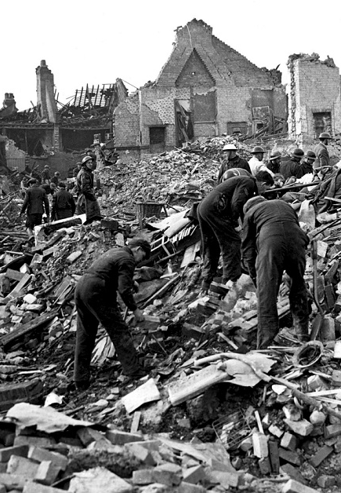
III. TỔNG KẾT

Slide 27
III. TỔNG KẾT
1. Nội dung
- Hiện thực chiến tranh tàn khốc và thái độ lên án căm ghét chiến tranh của tác giả.
- Sự ủng hộ hòa bình tiến bộ của nhân loại và tình cảm gia đình thiêng liêng.
2. Nghệ thuật
- Ngôn ngữ giàu sức biểu cảm
- Kết hợp yếu tố hư cấu và phi hư cấu

Slide 28
IV. LUYỆN TẬP
NHIỆM VỤ: VẼ SƠ ĐỒ TƯ DUY
? Khi tiến hành đọc hiểu một văn bản truyện kí anh/chị cần quan tâm đến những yếu tố nào?
- Thời gian: 45 giây

Slide 29
TRÒ CHƠI
NHANH TAY NHANH MẮT

Slide 30
YẾU TỐ ĐỌC HIỂU VĂN BẢN TRUYỆN KÍ
+ Ngôi kể
+ Người kể chuyện
+ Sự kiện chính
+ Nhân vật
+ Yếu tố hư cấu và phi hư cấu
+ Thông điệp văn bản

Slide 31
TRÒ CHƠI
NHANH TAY NHANH MẮT
THỜI GIAN: 1 PHÚT

Slide 32
YẾU TỐ ĐỌC HIỂU VĂN BẢN TRUYỆN KÍ
+ Ngôi kể
+ Người kể chuyện
+ Sự kiện chính
+ Nhân vật
+ Yếu tố hư cấu và phi hư cấu
+ Thông điệp văn bản

Slide 33
IV. LUYỆN TẬP
YÊU CẦU: Viết đoạn văn khoảng 150 chữ phân tích hậu quả chiến tranh gây ra đối với con người?
Thực hiện trên Azota
- Link Azota: https://azota.vn/bai-tap/eyfi4vsq

Slide 34
GỢI Ý
Hai câu cuối trong văn bản “Và tôi vẫn muốn mẹ” là lời kể cuối cùng của nhân vật tôi - người đàn ông lớn tuổi đã đi qua cuộc chiến và vẫn luôn khao khát một lần được gặp lại mẹ.
Hai câu cuối đã phản ảnh hậu quả của chiến tranh tàn khốc đến mức nào. Nó không chỉ là vết thương bên ngoài có thể nhìn thấy được mà có là nỗi đau vĩnh viễn kéo dài suốt đời.
Nó cũng nhắc nhở chúng ta rằng: có những câu chuyện mãi chẳng thể quên dù thời gian có trôi qua thế nào.

